Slide 1

40-2
These materials are by the Kongki Ka Project and are made available to you under the terms of the Creative Commons Attribution ShareAlike license 4.0.
You have permission to share and redistribute these materials in any format and to make reasonable revisions and adaptations of this translation, provided that:
You include the above licence and source information.
If you redistribute these materials or create derivatives, you must distribute your contributions under the same license as the original.
Nepali text is from Nepali Holy Bible: Easy-to-Read Version
All rights reserved.
© 2004 Bible League International

Slide 2
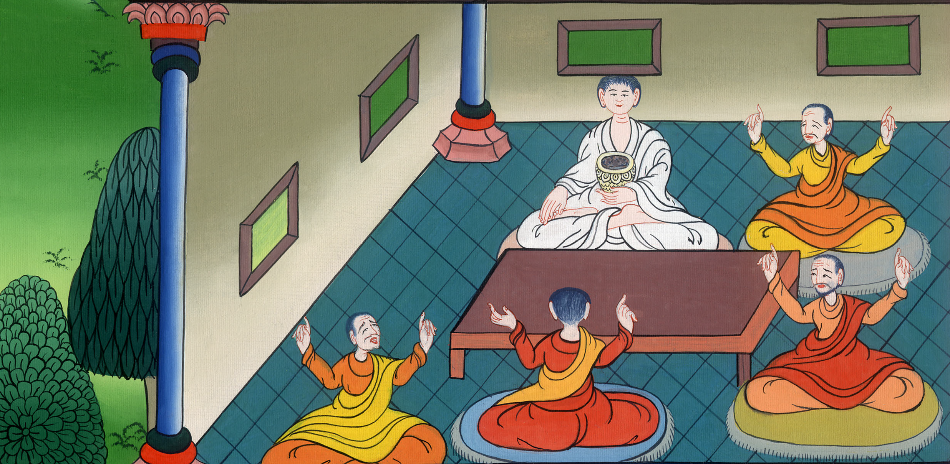
फरिसीहरूलाई धिक्‍कार
लूका 11:37-54
This work is licensed under a Creative Commons Attribution-ShareAlike 4.0 International License

Slide 3
फरिसीहरूलाई धिक्‍कार
लूका 11:37-54

Slide 4
फरिसीहरूलाई धिक्‍कार
लूका 11:37-54

Slide 5
लूका 11:37 येशू बोली सक्नु भएपछि, एकजना फरिसीले संगै खाना खानु भनी आग्रह गरे। अनि येशू जानु भयो अनि खान बस्नु भयो।

Slide 6
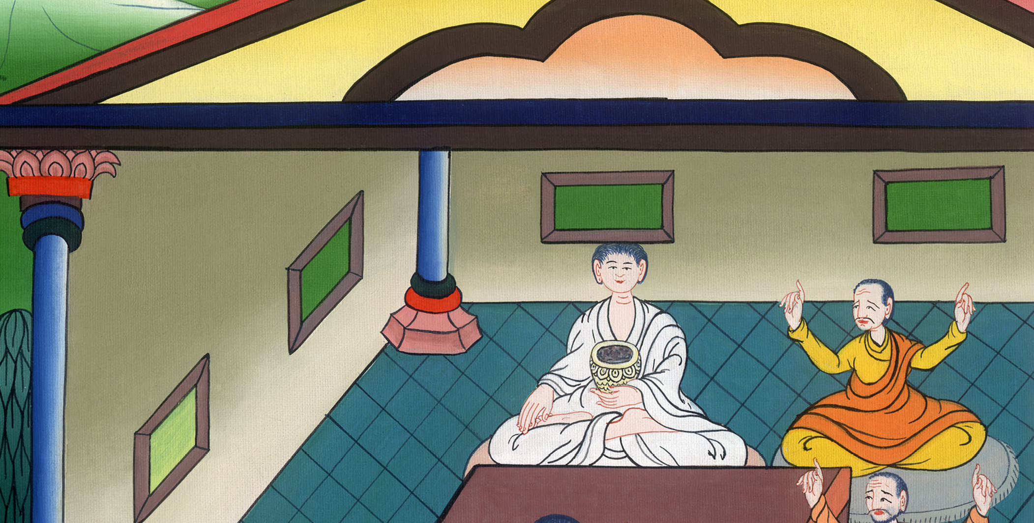
लूका 11:37

Slide 7
38 तर खाना खानु भन्दा अघि येशूले हात नधोएको देखेर फरिसी छक्क परे।

Slide 8
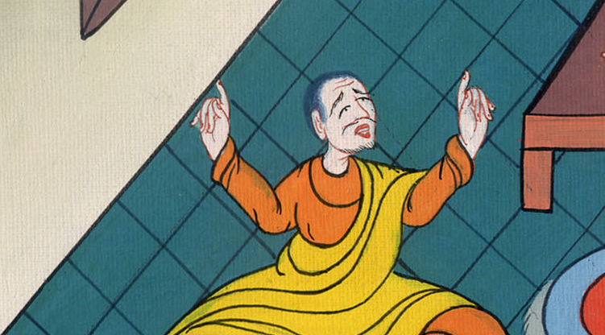
लूका 11:38

Slide 9
39 यसमा प्रभूले भन्नु भुयो, “तिमी फरसीहरू खाली कचौरा अनि थालको बाहिरा पट्टि मात्र धुन्छौ तर भिन्न चाँहि तिमीहरू लोभ औ दुष्टताले भरिएका छौ।

Slide 10
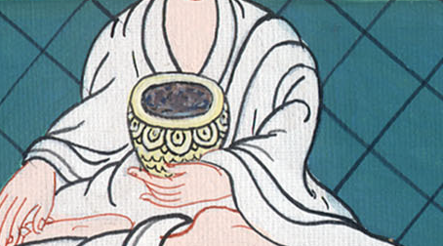
लूका 11:39

Slide 11
40 तिमीहरू मूर्ख हौ। जसले बाहिरी भाग बनाए उनैले भित्री भाग पनि बनाए। हो कि होइन? 41 तर भित्रपट्टि जो जे छ त्यो गरीब मानसहरूलाई देऊ। त्यसपछि तिमी पनि पूर्णरूपले सफा हुनेछौ।

Slide 12
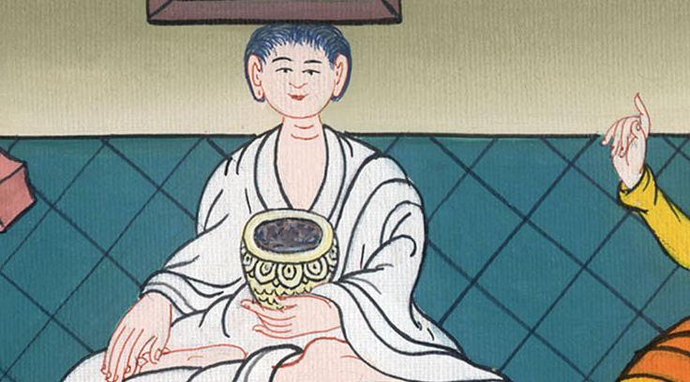
लूका 11:40,41

Slide 13
42 “धिक्कार तिमी फरिसीहरूलाई! तिमीहरूकोमा भएको पुदिना, आरूद अनि बगैंचामा भएका अन्य जम्मै चीजहरूको दशांश परमेश्वरलाई चढाउँछौ, तर तीमीहरू परमेश्वर प्रति न्याय र प्रेम अवहेलना गर्छौ। यही कुराहरू तिमीहरूले गर्नु पर्ने हो जब तिमीहरू अन्य कामहरू गरिरहेका हुन्छौ।

Slide 14
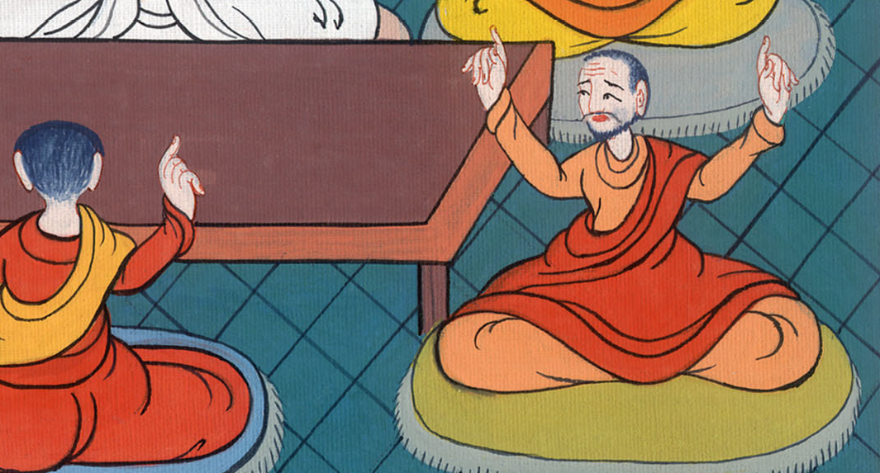
लूका 11:42

Slide 15
43 धिक्कार तिमा फरिसीहरूलाई तिमी सभा -घरमाहरूमा मुख्य-मुख्य आसनहरू मात्र चाहान्छौ। त्यसरीनै बजाहरूमा जाँदा मानसहरूले तिमीहरूलाई आदर गरून् भन्ने चाहन्छौ।

Slide 16
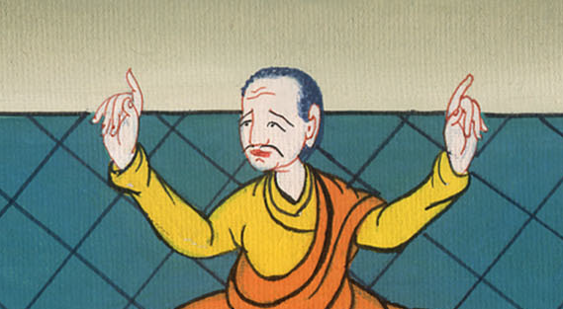
लूका 11:43

Slide 17
45 व्यवस्थाका शास्त्रीहरू मध्ये एक जनाले येशूलाई भने, “हे गुरु जब तपाईं ले यी कुराहरू गर्नुहुन्छ, तपाईंले हामीलाई पनि निन्दा गर्नु हुदैंछ।” 46 येशूले उत्तर दिनुभयो, “धिक्कार तिमी व्यवस्थाका शास्त्रीहरूलाई तिमीहरू मानिसहरूलाई यी नियम पालन गर्नु वाध्य गराउँछौ। तर तिमीहरू आफैं भने ती नियमहरू पालन गर्ने चेष्टा समेत गर्दैनौ।

Slide 18
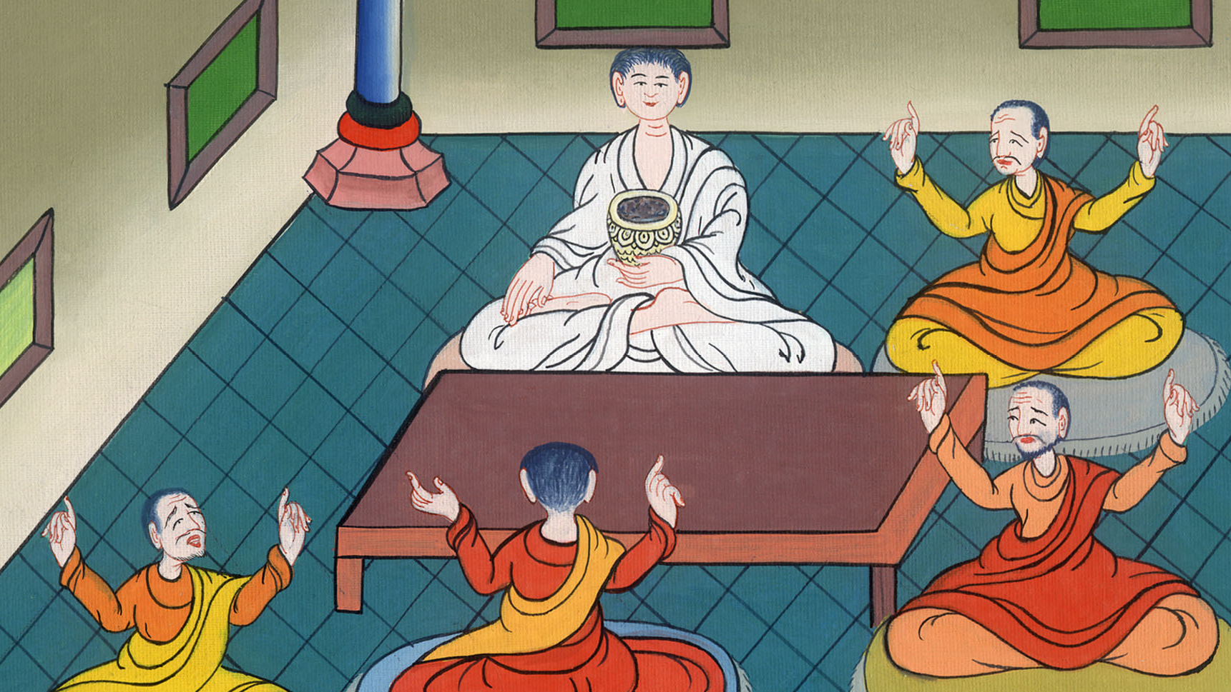
लूका 11:45,46

Slide 19
52 “धिक्कार तिमी व्यसथाका शास्त्रीहरू! परमेश्वरको ज्ञानको कुराहरूको चाबी तिमीहरूले लगेका छौ। तिमीहरू आफैले सिकेनौ, अनि अरूहरूलाई सिक्नु पनि वाधा गर्यौ।”

Slide 20
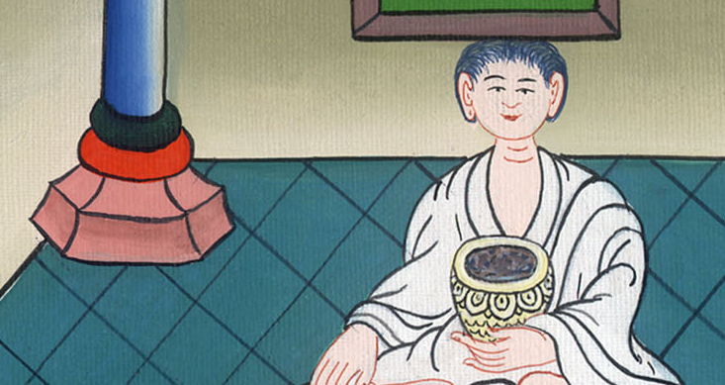
लूका 11:52

Slide 21
53 जब येशू जान लाग्नु भयो, व्यवस्थाका शास्त्रीहरू र फरिसीहरूले धेरै कष्ट दिए। उहाँलाई धेरै प्रश्नहरूले आक्रमण गरे। 54 उहाँले केही भन्नु हुन्थ्यो कि भनेर तिनीहरूले जालमा फसाँउने चेष्टा गरे।

Slide 22
लूका 11:53,54

